Slide 1
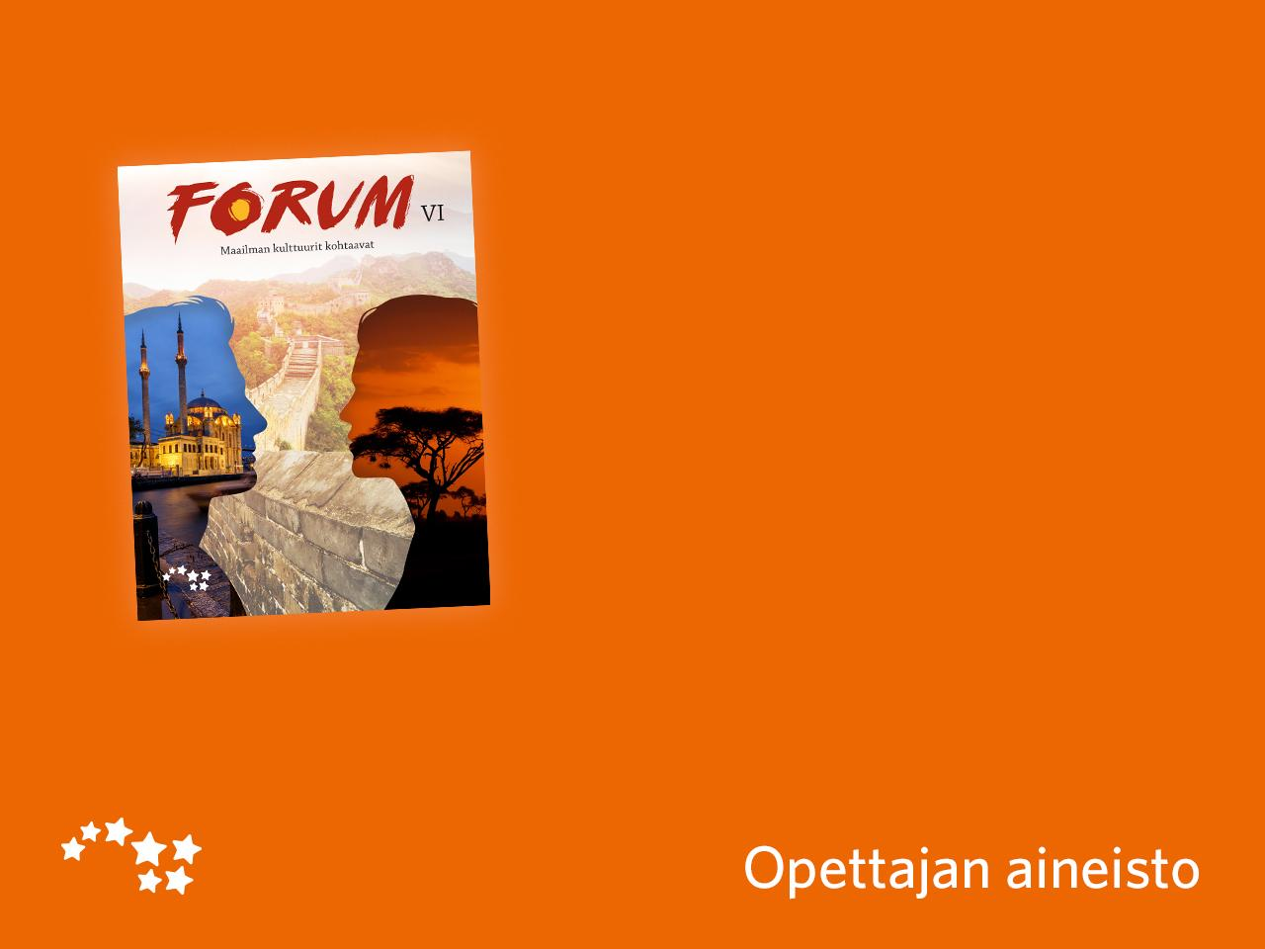
Luku 8
Kiina –
keskuksen
valtakunta

Slide 2
Terrakottasotilaat
Katso video terrakottasotilaista ja vastaa kysymyksiin.
Linkki:
https://video.nationalgeographic.com/video/exploreorg/00000144-0a35-d3cb-a96c-7b3df1330000
Tehtävät
Mikä merkitys terrakottasotilaiden löytymisellä on ollut Kiinan historialle ja historian tutkimukselle?
Mitä video kertoo keisari Qinin maailmankuvasta?
Mitä uudistuksia keisari Qin teki Kiinassa?

